Slide 1
Дидактическая игра «Угадай, какая профессия»
Воспитатель Парфенова Е.А.

Slide 2
Дидактическая игра «Угадай, какая профессия у человека»
продавец
актер
пожарный
библиотекарь

Slide 3
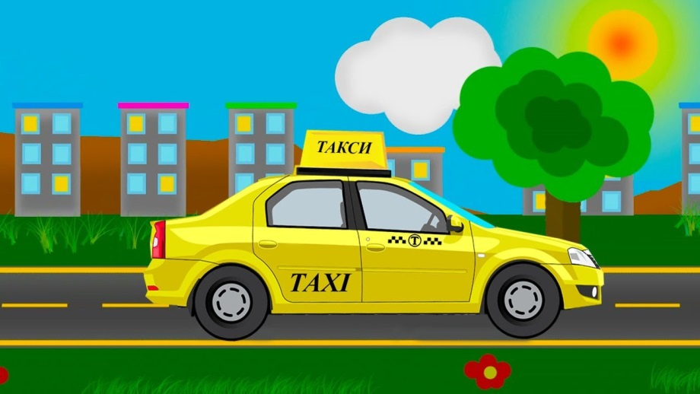
портной
учитель
повар
водитель

Slide 4
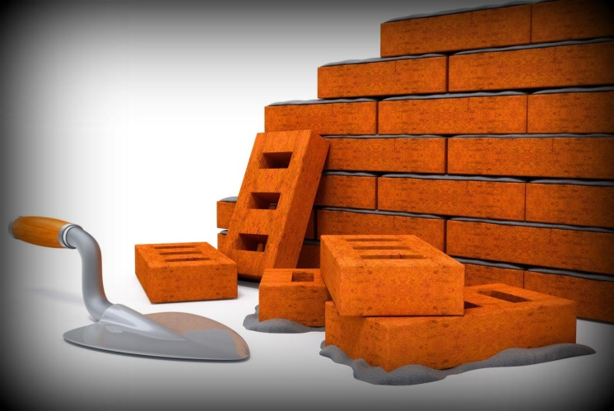
повар
маляр
строитель
врач

Slide 5
парикмахер
пилот
моряк
художник

